Slide 1

生成AIはテストチームの
存在意義をどう変えるか？
「実行者」から「戦略家」へ。AI時代の品質保証（QA）の未来

Slide 2


現状の課題（なぜテストチームが必要だったか）
開発チームの視点
テストチームの視点
• 無意識にコードベース（How）に思考が誘導される
• 第三者・ユーザー視点（コードを知らない強み）
• 「コード（仕様）通りに動くか」の確認が中心
• （イメージ）自分で作成した文章の「誤字脱字」「論理崩壊」を見つけられないのに、他人のは容易に指摘できる
• （アウトプットが「正しいか」の視点が欠ける時がある）
• 「インプットに対しアウトプットが正当か」を判断
• ブラックボックステストによる本質的な品質の担保

Slide 3


論点1. 生成AIによる「実行」の自動化
問い:
❓
手動テストチームがAIでテストを始めたら、「自動テストチーム」は不要か？
❓
開発チームがAIでテストを始めたら、「テストチーム」は不要か？
仮説:
🤖
AIがテストコード生成やツール操作を代替する。
🤖
「物理的な操作」もロボットで代替可能になる。
結果の予測:
📉
従来の「テスト実行」部隊としてのチームは「縮小」または「ほんの一握り」になる。（例： ロボット代行で不可能な操作）

Slide 4

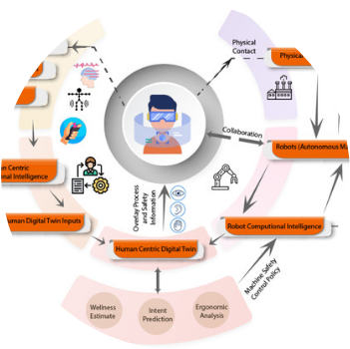

論点2. それでも「第三者の視点」は必要か？
答え: 必要である。
理由: AIは「指示（プロンプト）を与える人間」の視点に強く依存する。
開発者 + AI
視点：コードベース（仕様通りか）
目的：作り込みの品質（Defect）の担保
テスター + AI
視点：ユーザーベース（期待通りか）
目的：設計や仕様の妥当性（Design）の担保
AIを使っても、開発者の「認知バイアス」を排除することはできない。

Slide 5



結論：チームは「解散」ではなく「進化」する
「縮小」されるもの 📉
「進化」するもの 🚀
「作業（工数）」は縮小するが、「存在意義（価値）」は高まる。
チームは「バグを見つける作業者」から 「品質戦略家」 へと変わる。
• テストの「実行」に関わる作業・工数
• 「品質保証（QA）」という機能・価値
• 従来の「テスター（作業者）」としての役割
• 「第三者の視点」を持つ専門家としての役割

Slide 6
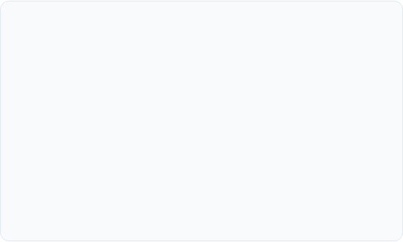
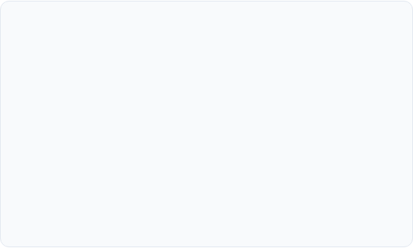


新しいテストチームの役割 (1)
1. 品質ストラテジスト
2. AIの調教師
（戦略家）
（トレーナー）
• 「何を」テストすべきか？（ビジネスリスクの分析・特定）
• AIが生成したテストケース・コードの「妥当性評価」「レビュー」
• AIを「どう」使うか？（テスト戦略の設計、ROIの判断）
• AIに適切な指示（プロンプト）を与え、より賢く育てる。

Slide 7


新しいテストチームの役割 (2)
3. 探索的テスター
4. 新領域の開拓者
（人間力の活用）
（AIと物理のQA）
• AIが見落とす「穴」（仕様の曖昧さ、直感的な違和感）を探す。
• AIプロダクト自体のテスト: 公平性、倫理性、予測精度のQA
• ユーザーの「意地悪な操作」など、非体系的なテストの実行。
• ロボット（物理）の管理者: 物理テストロボットの監視・調整

Slide 8
まとめ
生成AIは、テスト業務の「退屈な手作業」を劇的に削減する。
従来の「テストチーム」の定義（＝実行部隊）であれば、その役割は終焉に向かう。
しかし、「品質を保証する」という本質的な役割は、AI時代においてより重要性を増す。
未来のテストチームは、AIを「ツール」として使いこなし、ビジネスリスクを管理する「品質の専門家集団」へと進化する。
しかし、自動テストチームと手動テストチームは統合されるだろう。
また、人員も縮小されるだろう。

Slide 9




Image Sources
https://png.pngtree.com/background/20250226/original/pngtree-abstract-background-of-digital-intelligent-technology-in-a-smart-building-automation-picture-image_13290306.jpg
Source: pngtree.com
https://www.mdpi.com/sensors/sensors-23-03938/article_deploy/html/images/sensors-23-03938-g007-550.jpg
Source: www.mdpi.com

